Slide 1

《初级算法与数据结构》
二分查找

Slide 2



二分查找
二分查找(binary search)是一种基于分治策略的高效搜索算法。它利用数据的有序性，每轮减少一半搜索范围，直至找到目标元素或搜索区间为空为止

Slide 3


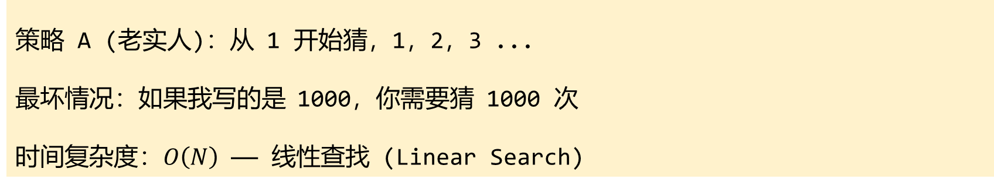
二分查找
猜数字
假设我在纸上写了一个 1 到 1000 之间的整数，让你来猜。我会告诉你猜大了还是猜小了。
你会用什么样的策略？
策略 A (老实人)：从 1 开始猜，1，2，3 ...
最坏情况：如果我写的是 1000，你需要猜 1000 次
时间复杂度：$O\left(N\right)$ —— 线性查找 (Linear Search)

Slide 4
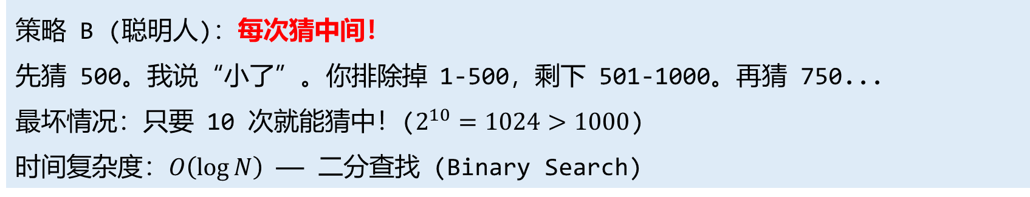
二分查找
策略 B (聪明人)：每次猜中间！
先猜 500。我说“小了”。你排除掉 1-500，剩下 501-1000。再猜 750...
最坏情况：只要 10 次就能猜中！($2^{10}=1024>1000$)
时间复杂度：$O\left(\log{N}\right)$ —— 二分查找 (Binary Search)
如果数据量扩大到 42亿：
线性查找：可能需要 42亿次 比较，电脑可能要跑好几秒。
二分查找：只需要 32次！瞬间完成。

Slide 5
二分查找
但是如果这 100 个数字是乱序写在纸条上扔在地上
刚才的“折半”策略还管用吗？
不适用！
二分查找的前提是序列具有单调性（Monotonicity）
通常是在有序数组中使用

Slide 6
二分查找
(书本P174页)知道怎么在一本很厚的词典中查找一个单词吗？字典中的单词是按照“字典序”进行排序的。
如果要找一个单词，就要将字典从中间翻开，然后将这面单词跟想要找的单词比较。如果这面单词在需要寻找的单词之前，就将字典往后翻，否则就往前翻，直到找到准确的单词为止。
在我们计算机中，二分查找(binary search)是一种基于分治策略的高效搜索算法。它利用数据的有序性，每轮减少一半搜索范围，直至找到目标元素或搜索区间为空为止

Slide 7
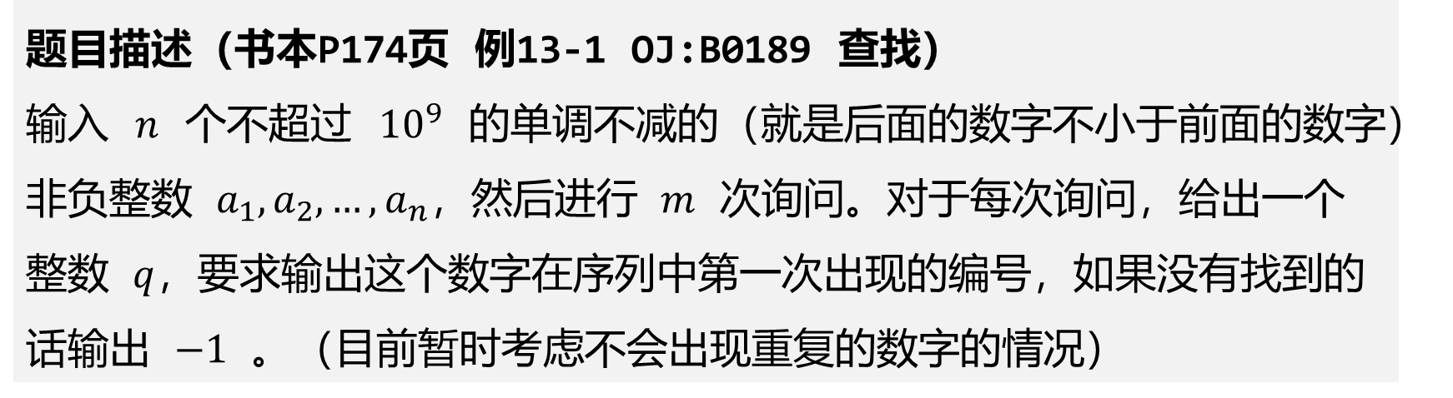
二分查找
题目描述（书本P174页 例13-1 OJ:B0189 查找）
输入 $n$ 个不超过 ${10}^{9}$ 的单调不减的（就是后面的数字不小于前面的数字）非负整数 $a_{1},a_{2},…,a_{n}$，然后进行 $m$ 次询问。对于每次询问，给出一个整数 $q$，要求输出这个数字在序列中第一次出现的编号，如果没有找到的话输出 $−1$ 。（目前暂时考虑不会出现重复的数字的情况）
输入 #1
输出 #1
11 3
1 3 3 3 5 7 9 11 13 15 15
1 3 6
1 2 -1

Slide 8
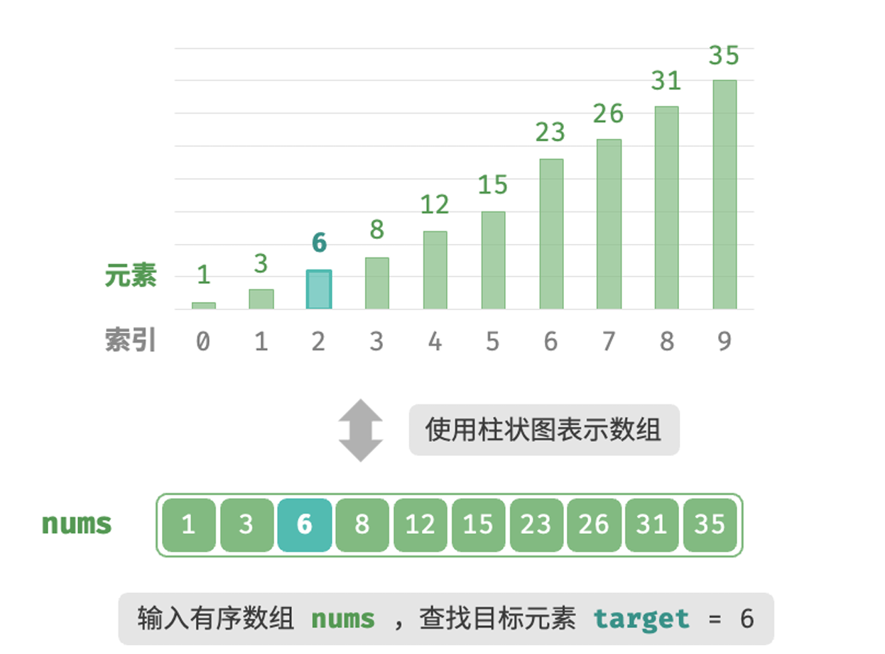
二分查找
如左图所示，你会怎么解决这个问题？
我们的想法肯定是要二分查找，关键就是如何去使用代码来实现了。
既然是二分查找，那么肯定得有一个查找范围，我们使用三个“指针”来圈定查找范围：
left (左边界)：指向搜索区间的头部。
right (右边界)：指向搜索区间的尾部。
mid (中间点)：计算得出，用于比较。

Slide 9
二分查找
有序数组nums[]
0 | 1 | 2 | 3 | 4 | 5 | 6 | 7 | 8 | 9 | 10
i
目标target = 2
j
我们要从中间开始猜测，于是计算中点索引 𝑚 = (𝑖+𝑗) / 2 = 5
判断 nums[m] 和 target 的大小关系，因为nums[m] > target，所以我们的目标一定是在左侧，故左边界不变，右边界更新为 𝑗 = 𝑚−1, 结果为：i = 0, j = 4
计算新的中点索引 𝑚 = (𝑖+𝑗) / 2 = 2
因为nums[m] = target，所以我们找到了目标，其索引为 m

Slide 10
二分查找
nums 是目标数组， target 是我们需要在目标数组中查找的元素。假设数组中有 n 个有序元素，我们先初始化指针 𝑖 = 0 和 𝑗 = 𝑛−1，分别指向数组首元素和尾元素，代表搜索区间 [i, j]
接下来，循环执行以下两步
1. 计算中点索引 𝑚 = (𝑖+𝑗) / 2（向下取整）
2. 判断 nums[m] 和 target 的大小关系，分为以下三种情况。
当 nums[m] < target 时，说明target 在区间 [𝑚+1,𝑗] 中，因此执行 𝑖 = 𝑚+1。
当 nums[m] > target 时，说明 target 在区间 [𝑖,𝑚−1] 中，因此执行 𝑗 = 𝑚−1。
当 nums[m] = target 时，说明找到 target ，因此返回索引 𝑚。
若数组不包含目标元素，搜索区间最终会缩小为空。此时返回−1。

Slide 11
二分查找
理解了思路，现在我们就可以来书写一个经典的二分查找模板函数(重要)：
int binarySearch(const vector<int>& nums, int target)
我们采用最容易理解、最不容易出错的闭区间写法。
区间定义：[left, right] (左闭右闭)，即 left 和 right 指向的元素都在查找的候选范围内。
本代码非常重要！是后续一切解决二分思想问题的标准代码模板！先看、听、理解一遍，后续我们一起来书写代码！

Slide 12
二分查找
// 在有序数组 nums 中查找 target，找到返回下标，没找到返回 -1
int binarySearch(const vector<int>& nums, int target) {
int left = 0;
int right = nums.size() - 1; // right 是最后一个元素的下标
while (left <= right) { // 要有等号，处理 left == right 的情况
int mid = left + (right - left) / 2; // 防溢出写法
if (nums[mid] == target) {
return mid; // 找到了，直接返回
} else if (nums[mid] < target) {
left = mid + 1; // 目标在右半边，新的左边界变为 mid + 1
} else {
right = mid - 1; // 目标在左半边，新的右边界变为 mid - 1
}
}
return -1; // 循环结束还没找到，说明不存在
}
Notes:
既然是闭区间，当 left == right 时，区间内还有一个元素，必须检查，所以要用 <=.

Slide 13
二分查找
(OJ：B0189)给定一个长度为 𝑛 的数组 nums，元素按从小到大的顺序排列，数组可能包含重复元素。请查找 target 并返回元素第一次出现在该数组中的索引。若数组不包含该元素，则返回−1。
假设数组中存在多个 target ，则普通二分查找只能返回其中一个 target 的索引，而无法确定该元素的左边和右边还有多少 target。 如何通过修改代码去解决呢？
nums[]
0 | 2 | 2 | 3 | 4 | 5 | 6 | 7 | 8 | 9 | 10
j
target = 2
i
mid

Slide 14
二分查找
解决思路：找到了别停，继续向左收缩
要找到“第一个” 2，核心策略是：即使 nums[mid] == target，也不要立刻返回，而是“贪心”地认为左边可能还有更靠前的 target。
具体策略：
当 nums[mid] == target 时：
  先记录下当前的 mid（这有可能就是答案，先先记在小本本上）。
  抛弃右半边（包括当前的 mid），让 right = mid - 1。
  继续在左半边区间寻找看看有没有更靠前的 target。
当 nums[mid] < target 与 当 nums[mid] > target 时：
    与原有策略一致

Slide 15
二分查找
// 二分查找函数，查找第一次出现在该数组中的索引int binarySearch(int arr[], int size, int target) {
int low = 0; // 初始化低位索引
int high = size - 1; // 初始化高位索引
int result = -1; // 初始化为 -1，表示没找到
while (low <= high) {
int mid = low + (high - low) / 2; // 计算中间索引
if (arr[mid] == target) {
result = mid; // 找到目标值，记录索引
high = mid - 1; // 别停！继续向左边缩减范围，看看能不能找到更靠前的
}
else if (arr[mid] < target) {
low = mid + 1; // 目标在右侧，向右找
}
else {
high = mid - 1; // 目标在左侧，向左找
}
}
return result;
}

Slide 16
二分查找
找左边界（第一个出现的位置）：
if (nums[mid] == target): 记录 ans = mid，然后 right = mid - 1 (往左挤)。
那如何找右边界呢（最后一个出现的位置）：
if (nums[mid] == target): 记录 ans = mid，然后 left = mid + 1 (往右挤)。

Slide 17
二分查找
另一种解法（书本P176页的解法, 只需要掌握第一种方法，最为简单不容易出错）
先观察一下，这与我们之前的解法有什么明显的区别呢？
int binarySearch(const vector<int>& nums, int target) {
int left = 0;
int right = nums.size();
while (left < right) {
int mid = left + (right - left) / 2;
if (nums[mid] >= target) right = mid;
else left = mid + 1;
}
if (nums[left] == target) return left;
else return -1;
}

Slide 18
二分查找
我们可以将其称为区间收缩排除法 。
它的核心逻辑与我们之前讲的 while(left <= right) 有显著区别：它不是在循环中找到就返回，而是不断缩小区间，直到区间只剩下一个元素，最后再检查这个元素是不是我们要找的。
这个逻辑的思想是：我不确定 mid 是不是答案，但我能确定哪一半肯定 不是 答案。
区间定义：[left, right]（闭区间, 将书本上 r = n + 1 改为 r = n, 其实两种写法都对）
循环终止条件：while (left < right)。
  这意味着当 left == right 时，循环结束。
  重点：循环结束时，left 和 right 指向同一个位置，这个位置就是唯一的候选人。
  接下来让我们一步步的去分析代码
Notes:
闭区间为什么while (left < right)为什么没有 = ?
因为区间收缩排除法本质上我们不需要在循环内部处理 left == right 的情况。而是在循环外处理

Slide 19
二分查找
代码解析
while (left < right) {
int mid = left + (right - left) / 2;
if (nums[mid] >= target) right = mid;
else left = mid + 1;
}
while (left < right)为什么没有 = ?
  因为我们不需要在循环内部处理 left == right 的情况。
  我们的目标是把区间缩小到只剩一个点，然后跳出循环对这个点进行判断。

Slide 20
二分查找
while (left < right) {
int mid = left + (right - left) / 2;
if (nums[mid] >= target) right = mid;
else left = mid + 1;
}
if (nums[mid] >= target) right = mid;
含义为：mid 的值大于等于目标值, 逻辑是 保留潜在解，剔除不可能解。
推导：分为 nums[mid] == target 和 nums[mid] > target 的两种情况：
  如果相等, mid 可能是我们要找的（因为我们要找第一个 target），所以不能把 mid 排除掉（不能将其 -1）而是 需要使 right = mid 来继续向左收缩寻找。
  如果 mid 大了，也 需要 right = mid 来继续向左收缩寻找。
操作：将右边界 right 直接移动到 mid。因为 mid 有可能是潜在的答案，如果剔除了就漏掉了。
Notes:
逻辑是“保留潜在解，剔除不可能解”
如果在 [2, 2, 2] 里找 2，这个算法会不断向左收缩（因为 >= 时 right 往左移），最终停在第一个 2 上。
有同学可能会说，在nums[mid] > target的情况下，也保留了 mid 的这个不可能的解，万一区间最终收缩到mid了，对后续会有影响吗
当 nums[mid] > target 时，虽然 mid 肯定不是我们想找的 target（因为它比 target 大），但我们能知道 mid 是一个合法的比 target 大的数。 我们将 right = mid，其实是在说：好吧，我还没找到 target，但我至少找到了一个比 target 大的数。我先把 right 放在这里，作为一道墙，这墙右侧的数字都不可能是解，以来收缩搜索的范围，然后整个循环继续在墙的范围内找正确的解。
万一区间最终收缩到 mid 了怎么办？即使 right 保留了大于 target 的值，最终 left 会撞上 right。因为最后的 if 判断存在，所以这个错误的解会被拦截下来，不会导致程序返回错误结果。

Slide 21
二分查找
while (left < right) {
int mid = left + (right - left) / 2;
if (nums[mid] >= target) right = mid;
else left = mid + 1;
}
else (nums[mid] < target) left = mid + 1;
含义：mid 的值比目标值小。
既然 nums[mid] 比 target 小，那 mid 以及 mid 左边的所有数肯定都不是答案。
抛弃，left 移动到 mid + 1。

Slide 22
二分查找
if (nums[left] == target) return left;
else return -1;
后处理 if (nums[left] == target)
循环结束时，left == right。我们手里只剩这一个数。
但是我们没有在循环里验证过它，所以必须在最后检查一下：这个剩下的独苗到底是不是 target？

Slide 23
二分查找
区间收缩排除法总结：
天然寻找左/右边界：
如果在 [2, 2, 2] 里找 2，这个算法会不断向左收缩（因为 >= 时 right 往左移）最终停在第一个 2 上。这解决了普通二分只能找到中间的 2 的问题。
注意死循环
如果 mid 计算方式不对，或者 left/right 更新逻辑写错，极容易在剩下两个元素时陷入死循环。
Notes:
逻辑是“保留潜在解，剔除不可能解”
有同学可能会说，在nums[mid] > target的情况下，也保留了 mid 的这个不可能的解，万一区间最终收缩到mid了，对后续会有影响吗

Slide 24
二分查找
注意死循环！
让我们来看看另外一种场景，问题描述还是一致的，只不过变成了要求输出这个数字在序列中最后一次出现的下标。
代码应该如何修改？
int left = 0, right = nums.size() - 1;
while (left < right) {
int mid = left + (right - left) / 2;
if (nums[mid] >= target) right = mid;
else left = mid + 1;
}
if (nums[left] == target) return left;
else return -1;

Slide 25
二分查找
寻找这个数字在序列中最后一次出现的下标
例：[1, 2, 2, 2, 3, 5, 7, 9] 寻找 2
我们来修改之前的逻辑：
当 nums[mid] > target：
  肯定在左边。right = mid - 1。
当 nums[mid] <= target（包含 < 和 ==）分类讨论：
  如果 <：mid 太小，答案在右边。
  如果 ==：mid 可能是答案，也可能答案在右边。
  合并策略：我们不抛弃 mid，但要把 left 移过来。
  操作：left = mid (保留当前解，向右挤压尝试还有没有更好的解)。

Slide 26
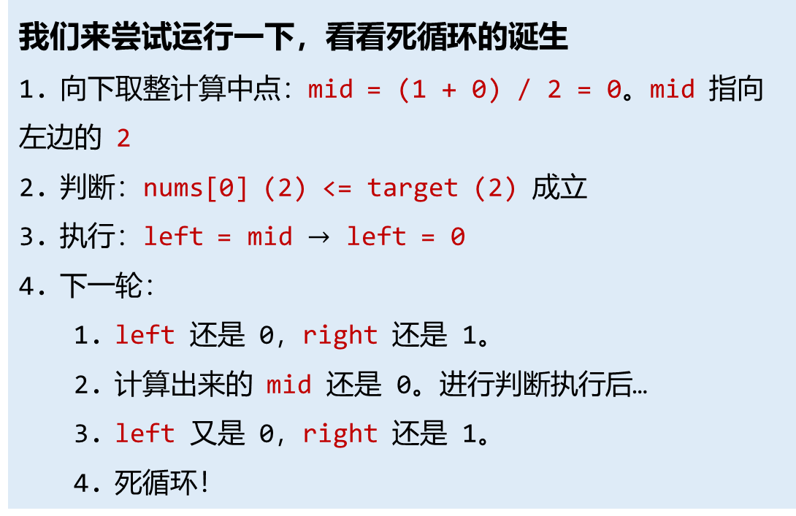
二分查找
此时，代码是：
我们来尝试运行一下，看看死循环的诞生
向下取整计算中点：mid = (1 + 0) / 2 = 0。mid 指向左边的 2
判断：nums[0] (2) <= target (2) 成立
执行：left = mid $→$ left = 0
下一轮：
  left 还是 0，right 还是 1。
  计算出来的 mid 还是 0。进行判断执行后…
  left 又是 0，right 还是 1。
  死循环！
int mid = (right + left) / 2;
if (nums[mid] <= target) {
// 保留 mid，区间范围在 [mid, right] 之间
left = mid;
} else {
right = mid - 1;
}
假设数组剩下最后两个数：[2, 5]
目标值为：target = 2
left = 0, right = 1。

Slide 27
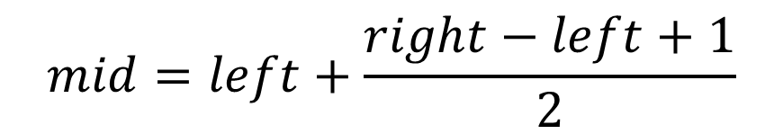
二分查找
原因分析：
我们的策略是 left = mid (保留左边)，但我们的 mid 计算向下取整偏向左边。
当只剩两个元素时，mid 永远等于 left，导致 left 永远无法前进一步。
为了打破僵局，我们需要让 mid 指向右边那个元素。
修改公式（或者使用ceil()函数也可,但是要进行浮点数除法）：
$$mid=left+\frac{right−left+1}{2}$$
Notes:
因为一个数字除以2，只有a.5与a的这两种可能性，因为要向上取整a.5+0.5可以向上取整，a+0.5又会因为int类型截断而变成a

Slide 28
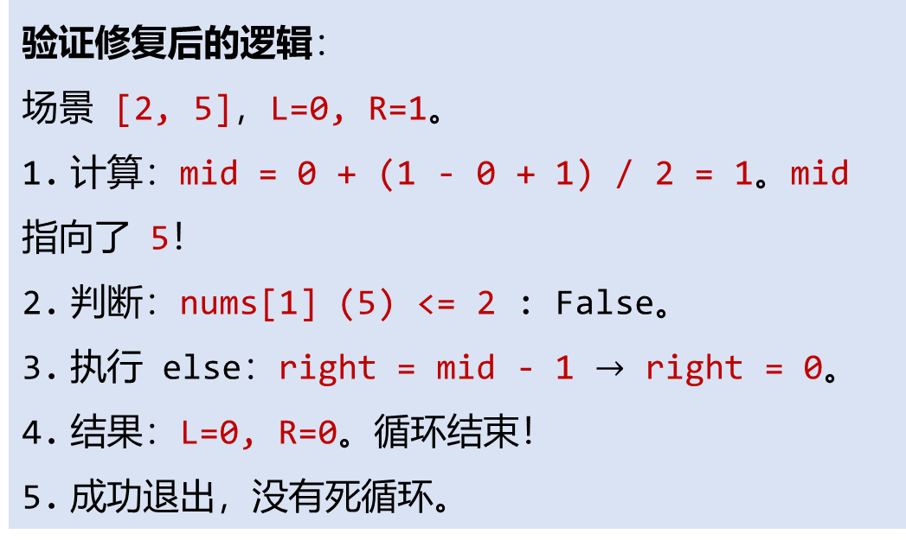
二分查找
int mid = (right + left + 1) / 2;
if (nums[mid] <= target) {
// 保留 mid，区间范围在 [mid, right] 之间
left = mid;
} else {
right = mid - 1;
}
验证修复后的逻辑：
场景 [2, 5]，L=0, R=1。
计算：mid = 0 + (1 - 0 + 1) / 2 = 1。mid 指向了 5！
判断：nums[1] (5) <= 2 : False。
执行 else：right = mid - 1 $→$ right = 0。
结果：L=0, R=0。循环结束！
成功退出，没有死循环。
假设数组剩下最后两个数：[2, 5]
目标值为：target = 2
left = 0, right = 1。
问题解决了，但是为什么会有这种问题呢？

Slide 29
二分查找
冲突点：
如果策略是 left = mid（保留左边界）。
中点向下取整向左的 mid 又刚好选到了 left 自己。
结果就是 left = left，原地踏步。
如何解决：
用 right = mid：mid 要靠左向下取整，不然右边那个数会粘在手上甩不掉。
用 left = mid：mid 要靠右向上取整，不然左边那个数会粘在手上甩不掉。
逻辑本质：二分查找的死循环，永远发生在区间还剩 2 个元素的时候。中点必须跳过那个被保留的边界，去测试另一个元素，这样区间才能缩小。

Slide 30
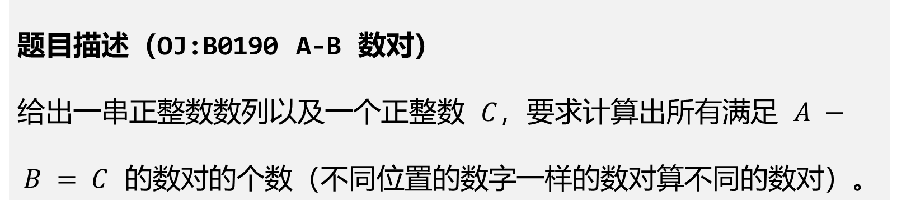
二分查找
题目描述（OJ:B0190 A-B 数对）
给出一串正整数数列以及一个正整数 $C$，要求计算出所有满足 $A − B = C$ 的数对的个数（不同位置的数字一样的数对算不同的数对）。
输入 #1
输出 #1
4 1
1 1 2 3
3

Slide 31
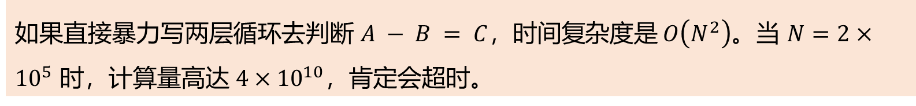
二分查找
题目描述（OJ:B0190 A-B 数对）
给出一串正整数数列以及一个正整数 $C$，要求计算出所有满足 $A − B = C$ 的数对的个数（不同位置的数字一样的数对算不同的数对）。
输入 #1
输出 #1
4 1
1 1 2 3
3
如果直接暴力写两层循环去判断 $A − B = C$，时间复杂度是 $O\left(N^{2}\right)$。当 $N=2×{10}^{5}$ 时，计算量高达 $4×{10}^{10}$，肯定会超时。

Slide 32
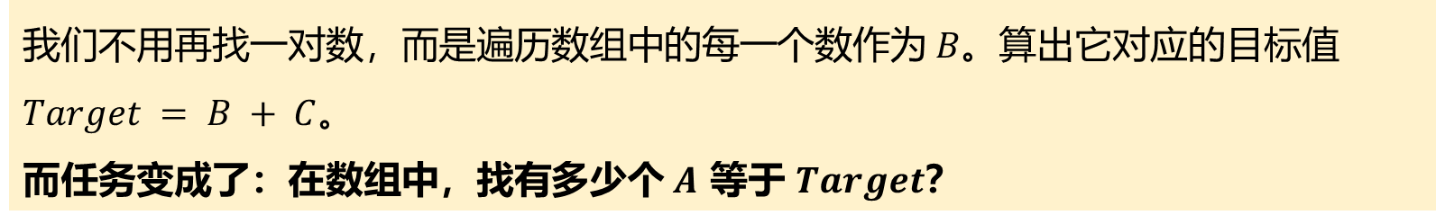
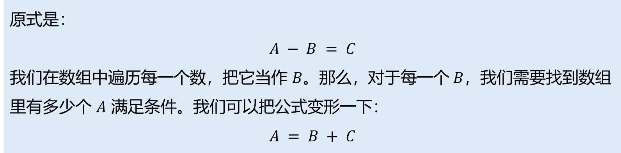
二分查找
原式是：
$$A − B = C$$
我们在数组中遍历每一个数，把它当作 $B$。那么，对于每一个 $B$，我们需要找到数组里有多少个 $A$ 满足条件。我们可以把公式变形一下：
$$A = B + C$$
我们不用再找一对数，而是遍历数组中的每一个数作为 $B$。算出它对应的目标值 $Target = B + C$。
而任务变成了：在数组中，找有多少个 $A$ 等于 $Target$？

Slide 33
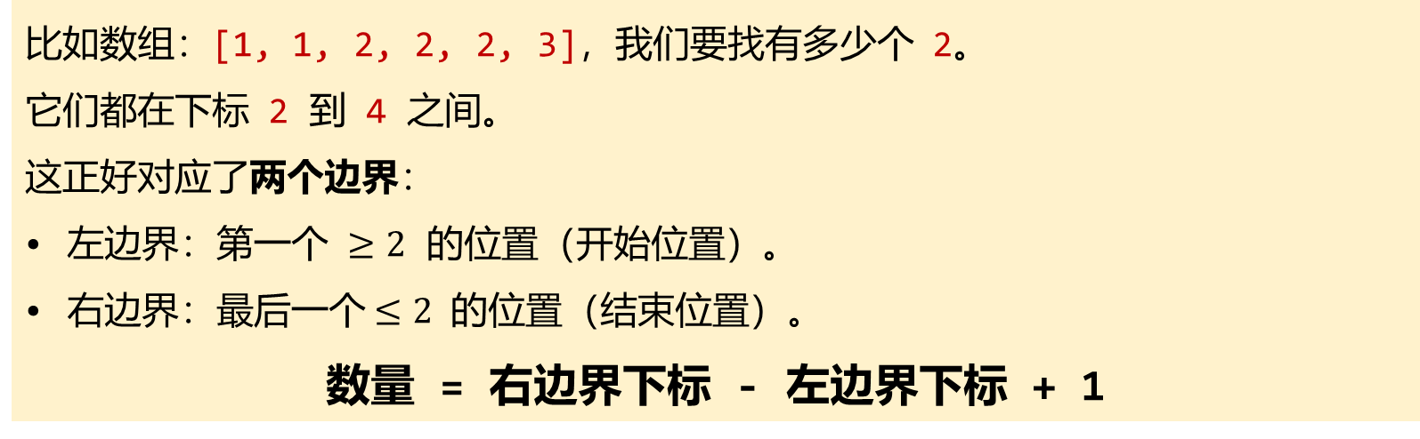
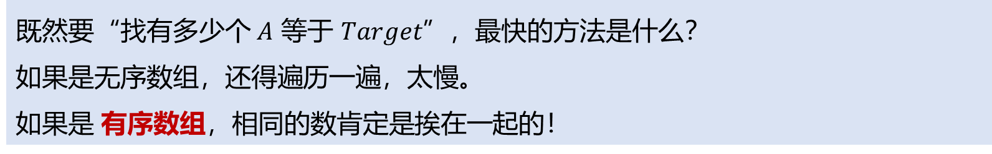
二分查找
既然要“找有多少个 $A$ 等于 $Target$”，最快的方法是什么？
如果是无序数组，还得遍历一遍，太慢。
如果是 有序数组，相同的数肯定是挨在一起的！
比如数组：[1, 1, 2, 2, 2, 3]，我们要找有多少个 2。
它们都在下标 2 到 4 之间。
这正好对应了两个边界：
左边界：第一个 $≥2$ 的位置（开始位置）。
右边界：最后一个$≤2$ 的位置（结束位置）。
数量 = 右边界下标 - 左边界下标 + 1

Slide 34
二分查找
将问题转化以后，我们就可以通过二分的办法找到这两个边界，当然得先把数组从小到大排序，这是二分的前提。
我们当然可以通过之前学习的内容书写两个函数来分别找左右边界，但是代码量较大，而且边界判断容易写错。
其实，C++ 已经在在 <algorithm> 库里，已经内置了这两个功能强大的二分查找工具。

Slide 35
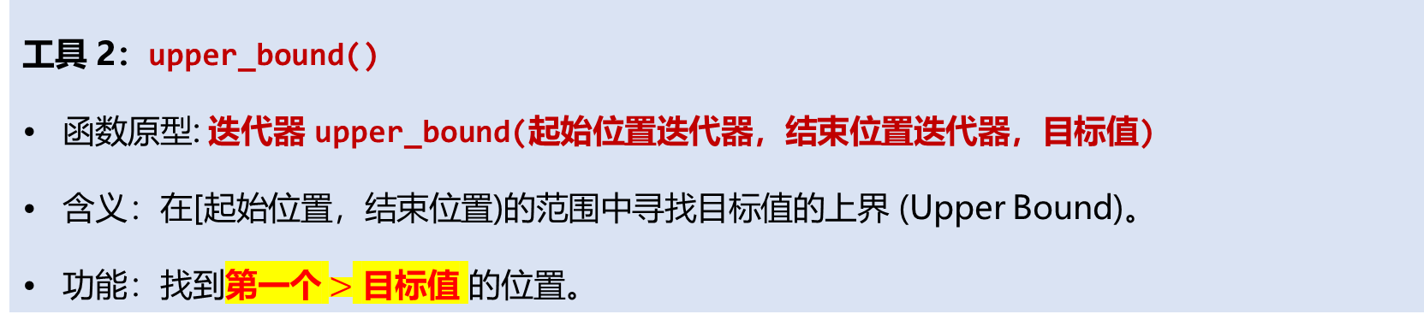
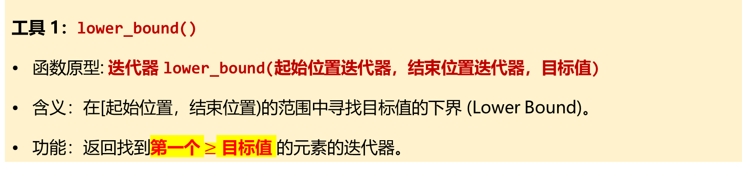
二分查找
工具 1：lower_bound()
函数原型: 迭代器 lower_bound(起始位置迭代器，结束位置迭代器，目标值)
含义：在[起始位置，结束位置)的范围中寻找目标值的下界 (Lower Bound)。
功能：返回找到第一个 $≥$ 目标值 的元素的迭代器。
工具 2：upper_bound()
函数原型: 迭代器 upper_bound(起始位置迭代器，结束位置迭代器，目标值)
含义：在[起始位置，结束位置)的范围中寻找目标值的上界 (Upper Bound)。
功能：找到第一个 $>$ 目标值 的位置。

Slide 36
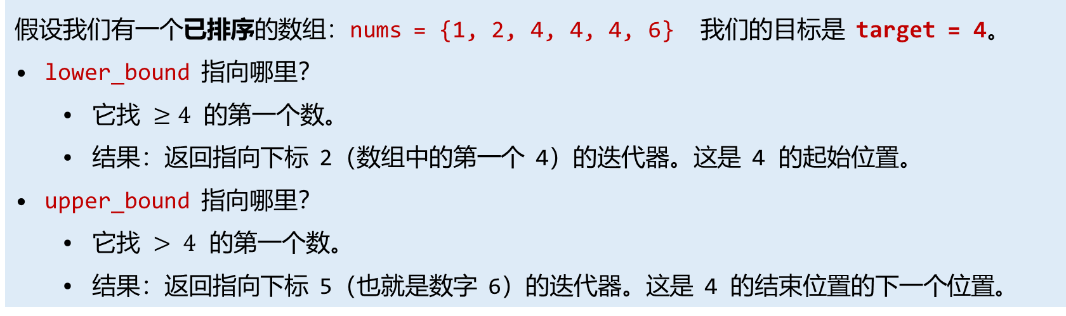
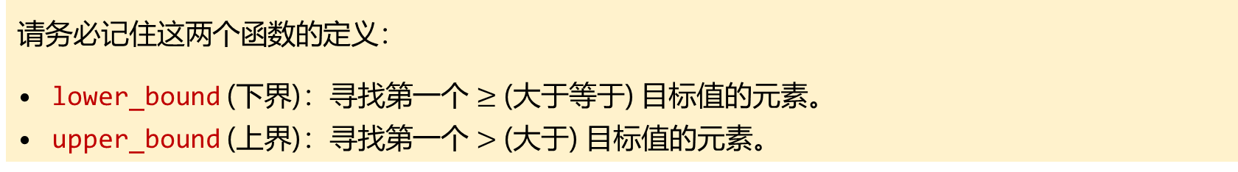
二分查找
请务必记住这两个函数的定义：
lower_bound (下界)：寻找第一个 $≥$ (大于等于) 目标值的元素。
upper_bound (上界)：寻找第一个 $>$ (大于) 目标值的元素。
假设我们有一个已排序的数组：nums = {1, 2, 4, 4, 4, 6} 我们的目标是 target = 4。
lower_bound 指向哪里？
  它找 $≥4$ 的第一个数。
  结果：返回指向下标 2（数组中的第一个 4）的迭代器。这是 4 的起始位置。
upper_bound 指向哪里？
  它找 $> 4$ 的第一个数。
  结果：返回指向下标 5（也就是数字 6）的迭代器。这是 4 的结束位置的下一个位置。

Slide 37
二分查找
lower_bound 详解
// 在 [first, last) 区域内查找 val
auto it = lower_bound(nums.begin(), nums.end(), val);
情形 1：val 存在
  返回指向第一个 val 的迭代器。
情形 2：val 不存在
  则返回指向第一个比 val 大的元素的迭代器
  如果你需要插入这个元素，那么这正是 val 应该被插入的位置，以保持数组有序
情形 3：val 比所有元素都大
  返回 nums.end()（指向数组末尾之后的一个无效位置）。

Slide 38
二分查找
upper_bound 详解
// 在 [first, last) 区域内查找 val
auto it = upper_bound(nums.begin(), nums.end(), val);
情形 1：val 存在
  返回指向最后一个 val 之后那个位置的迭代器。
情形 2：val 不存在
  返回指向第一个比 val 大的元素的迭代器。
  此时 lower_bound 和 upper_bound 的返回值是一样的。
情形 3：val 比所有元素都大
  返回 nums.end()。

Slide 39
二分查找
// 返回的是迭代器，推荐使用auto来自动类型推导
// 如果不使用auto，其返回值的类型写起来很麻烦，例如nums是个vector<T>的类型，T为具体的数据类型（如int, char等）那么其迭代器的类型是 vector<T>::iterator
auto it = lower_bound(nums.begin(), nums.end(), val);
这两个函数返回的不是整数下标，而是 迭代器 。
如果你想要下标，需要减去数组的起始地址（it - v.begin()）。
如果你想要元素的值，需要加星号解引用（*it）。
有了迭代器，你就可以根据需要进行 erase、insert 等操作了

Slide 40
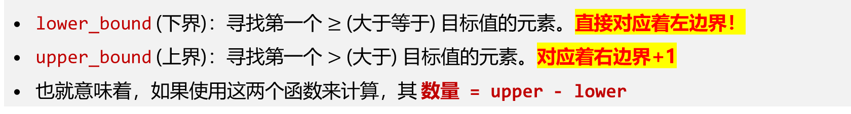
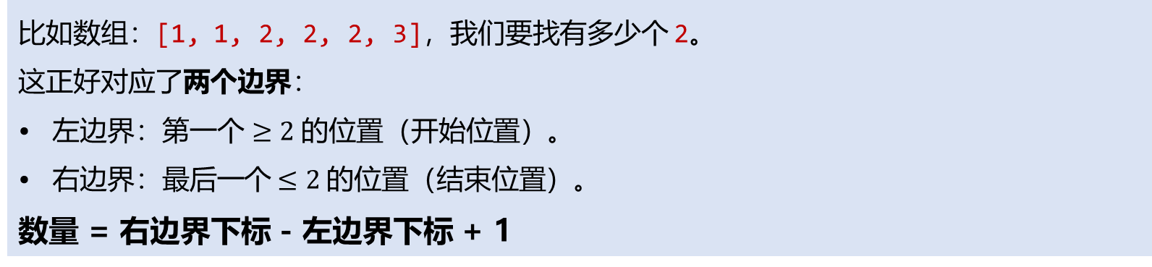
二分查找
回到我们之前需要解决的那个任务：在数组中，需要找有多少个 $A$ 等于 $Target$？
比如数组：[1, 1, 2, 2, 2, 3]，我们要找有多少个 2。
这正好对应了两个边界：
左边界：第一个 $≥2$ 的位置（开始位置）。
右边界：最后一个$≤2$ 的位置（结束位置）。
数量 = 右边界下标 - 左边界下标 + 1
lower_bound (下界)：寻找第一个 $≥$ (大于等于) 目标值的元素。直接对应着左边界！
upper_bound (上界)：寻找第一个 $>$ (大于) 目标值的元素。对应着右边界+1
也就意味着，如果使用这两个函数来计算，其 数量 = upper - lower

Slide 41

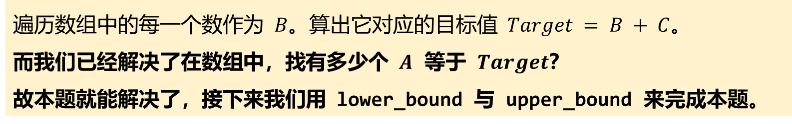
二分查找
题目描述（OJ:B0190 A-B 数对）
给出一串正整数数列以及一个正整数 $C$，要求计算出所有满足 $A − B = C$ 的数对的个数（不同位置的数字一样的数对算不同的数对）。
遍历数组中的每一个数作为 $B$。算出它对应的目标值 $Target = B + C$。
而我们已经解决了在数组中，找有多少个 $A$ 等于 $Target$？
故本题就能解决了，接下来我们用 lower_bound 与 upper_bound 来完成本题。

Slide 42
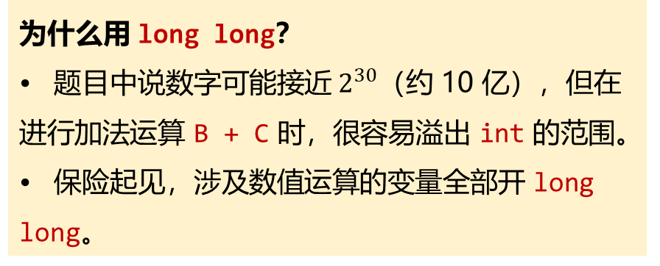
二分查找
int n;
long long c;
cin >> n >> c;
vector<long long> nums(n);
for (int i = 0; i < n; i++) {
cin >> nums[i];
}
// 排序：二分查找的前提
sort(nums.begin(), nums.end());
为什么用 long long？
题目中说数字可能接近 $2^{30}$（约 10 亿），但在进行加法运算 B + C 时，很容易溢出 int 的范围。
保险起见，涉及数值运算的变量全部开 long long。
我们要使用的 lower_bound 和 upper_bound 本质是 二分查找。
二分查找的前提是数组必须有序。如果数组是乱序的二分查找会失效。所以使用前需要排序。

Slide 43
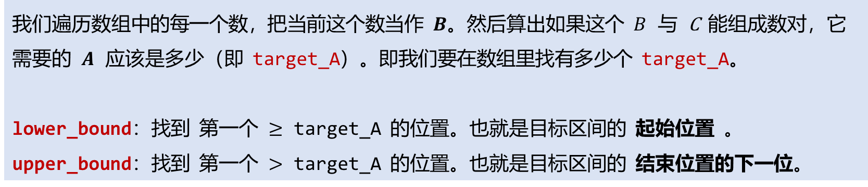
二分查找
我们遍历数组中的每一个数，把当前这个数当作 $B$。然后算出如果这个 $B$ 与 C 能组成数对，它需要的 $A$ 应该是多少（即 target_A）。即我们要在数组里找有多少个 target_A。
lower_bound：找到 第一个 $≥$ target_A 的位置。也就是目标区间的 起始位置 。
upper_bound：找到 第一个 $>$ target_A 的位置。也就是目标区间的 结束位置的下一位。
// 遍历每一个数，把它当作 B
for (int i = 0; i < n; i++) {
long long B = nums[i];
long long target_A = B + c;
// 在数组中找有多少个 target_A， 公式：A = B + C
auto it_low = lower_bound(nums.begin(), nums.end(), target_A);
auto it_up = upper_bound(nums.begin(), nums.end(), target_A);

Slide 44
二分查找
// 迭代器相减，得到中间的元素个数
long long count = it_up - it_low;
ans += count; // 累加到结果中
}
cout << ans; // 输出最终答案
迭代器相减：
在 C++ vector 中，两个迭代器相减，得到的就是它们之间的元素个数（左闭右开）。
举例：
数组：[1, 8, 8, 8, 10]，找 8。
lower 指向下标 1。
upper 指向下标 4 (数字10的位置)。
count = 4 - 1 = 3。说明找到了 3 个数对。

Slide 45
二分答案
二分答案 是一种利用二分查找思想解决特定类型问题的技巧，通常用于在一个范围内找到满足某种条件的最优解。这种技巧常用于优化问题中，通过确定某个值是否满足条件来缩小搜索范围。

Slide 46
二分答案
二分查找不仅仅是在数组里找数，更是一种可以在解空间中逼近答案的解决方法（二分答案查找满足某种条件的最优解）。
模型：只要满足单调性（即：如果 x 可行，那么比 x 小的所有值都可行/不可行），就可以二分。
（书本P179页）
我们以一个题目为例子，来引入解空间的概念与二分答案问题的基本解决思路。

Slide 47
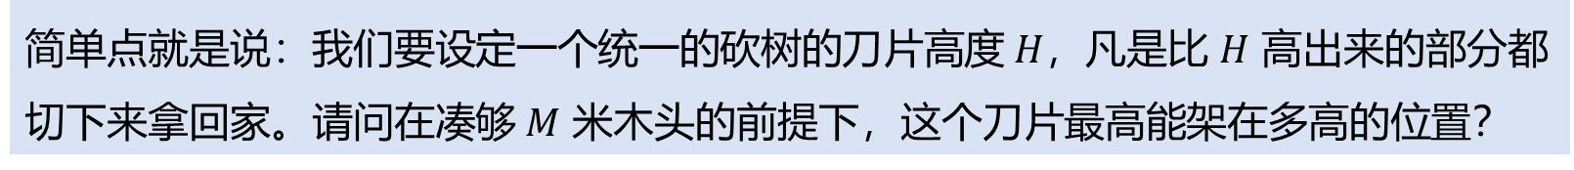
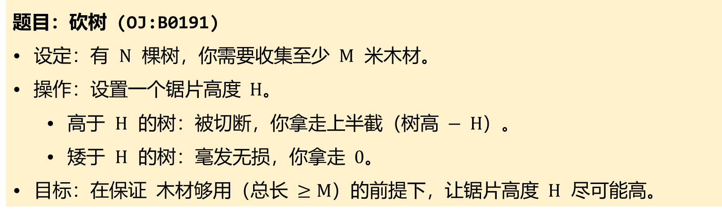
二分答案
题目：砍树 (OJ:B0191)
设定：有 $N$ 棵树，你需要收集至少 $M$ 米木材。
操作：设置一个锯片高度 $H$。
  高于 $H$ 的树：被切断，你拿走上半截（$树高 − H$）。
  矮于 $H$ 的树：毫发无损，你拿走 $0$。
目标：在保证 木材够用（总长 $≥M$）的前提下，让锯片高度 $H$ 尽可能高。
简单点就是说：我们要设定一个统一的砍树的刀片高度 $H$，凡是比 $H$ 高出来的部分都切下来拿回家。请问在凑够 $M$ 米木头的前提下，这个刀片最高能架在多高的位置？

Slide 48
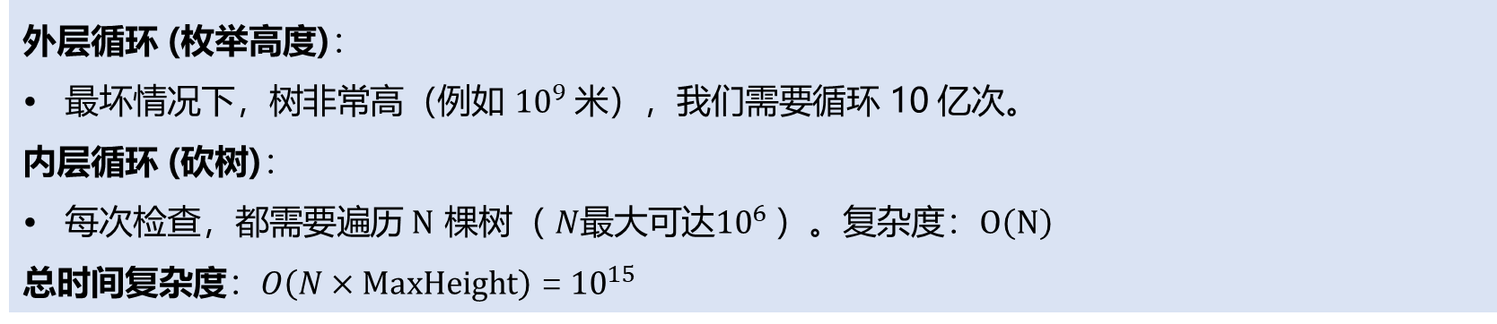
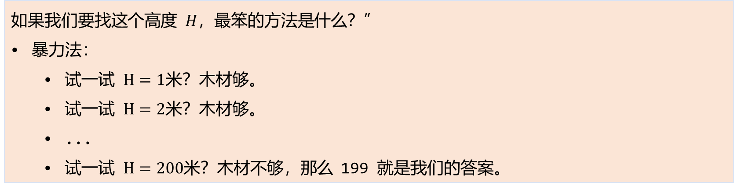
二分答案
如果我们要找这个高度 $H$，最笨的方法是什么？”
暴力法：
  试一试 $H=1$米？木材够。
  试一试 $H=2$米？木材够。
  ...
  试一试 $H=200$米？木材不够，那么 199 就是我们的答案。
外层循环 (枚举高度)：
最坏情况下，树非常高（例如 ${10}^{9}$ 米），我们需要循环 10 亿次。
内层循环 (砍树)：
每次检查，都需要遍历 $N$ 棵树（ $N最大可达{10}^{6}$）。复杂度：$O\left(N\right)$
总时间复杂度：$O\left(N×\text{MaxHeight}\right)$ = ${10}^{15}$

Slide 49
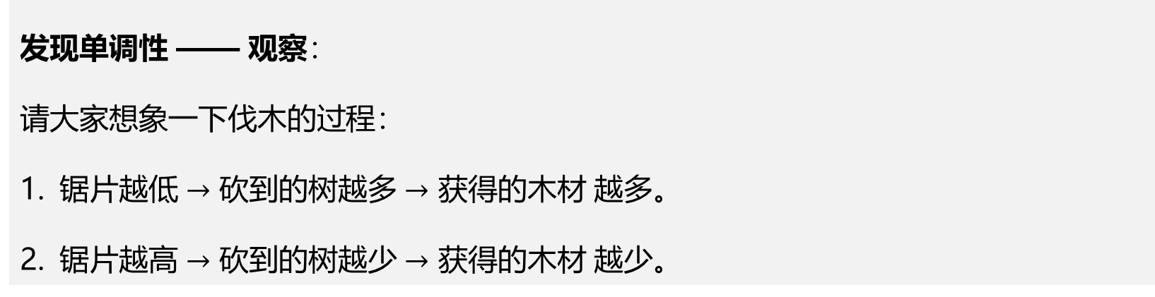
二分答案
发现单调性 —— 观察：
请大家想象一下伐木的过程：
锯片越低 $→$ 砍到的树越多 $→$ 获得的木材 越多。
锯片越高 $→$ 砍到的树越少 $→$ 获得的木材 越少。
结论：
获得的木材量 随着 锯片高度 的增加，是 单调递减 的，它只会随着锯片高度的增加，获取的木材量不断递减，只会朝着一个方向变化，不会反复横跳！
这就是使用 二分答案 的充要条件！我们不需要挨个试，我们可以每次折半去 “猜”！

Slide 50
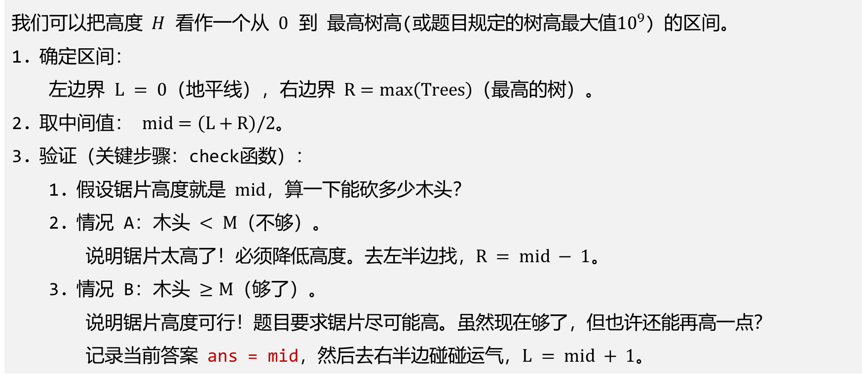
二分答案
我们可以把高度 $H$ 看作一个从 $0$ 到 最高树高(或题目规定$的树高最大值{10}^{9}$) 的区间。
确定区间：
  左边界 $L = 0$（地平线），右边界 $R=\max\left(Trees\right)$（最高的树）。
取中间值： $mid=\left(L+R\right)/2$。
验证（关键步骤：check函数）：
  假设锯片高度就是 $mid$，算一下能砍多少木头？
  情况 A：木头 $< M$（不够）。
    说明锯片太高了！必须降低高度。去左半边找，$R = mid − 1$。
  情况 B：木头 $≥M$（够了）。
    说明锯片高度可行！题目要求锯片尽可能高。虽然现在够了，但也许还能再高一点？
    记录当前答案 ans = mid，然后去右半边碰碰运气，$L = mid + 1$。

Slide 51
二分答案
我们讲解的代码只关注二分的步骤：
// 二分查找区间定义
int left = 0, right = 100000000;
int ans = 0; // 记录最终答案
// 开始二分
while (left <= right) {
int mid = left + (right - left) / 2; // 刀片取中间高度尝试
接下来我们就需要判断，刀片在 mid 高度上是否砍够了足够的木材，我们可以通过书写一个函数 check 来完成判断

Slide 52
二分答案
// check 函数, 检查如果把锯片设在高度 h，能不能砍够 m 米木材？
bool check(int h, long long m, const vector<int>& trees) {
long long sum = 0; // 用 long long 防止溢出
for (int tree_height : trees) {
if (tree_height > h) {
sum += (long long)(tree_height - h);
}
}
return sum >= m; // 够了(true) 或者 不够(false)
}
我们就可以在二分中使用这个 check 函数根据其返回值来判断是否砍够了足够木材

Slide 53
二分答案
while (left <= right) {
int mid = left + (right - left) / 2; // 取中间高度尝试
if (check(mid, m, trees)) {
// 砍够了 (sum >= m) 说明 mid 是一个解。但要找最高的，所以尝试往右边(高处)再找找看。
ans = mid; // 先记下这个可行的答案
left = mid + 1; // 往高处搜
} else {
// 没砍够 (sum < m) 说明锯片太高了，必须降低高度才能砍到更多树。
right = mid - 1; // 往低处搜
}
}
当 while 循环结束时（left > right），变量 ans 里存的一定是满足条件的最大的那个值。

Slide 54
二分答案
我们将二分答案的模板分为了两种情况：求最大值（如砍树问题）和 求最小值（如“最少需要多少时间完成某事”）
核心思想永远是：假设一个答案 -> 验证它(check) -> 根据结果缩小范围。但在使用二分答案前，必须满足：答案具有单调性！
而刚刚的砍树问题就可以抽象为二分答案问题的第一种模板：
求满足条件的 “最大值”

Slide 55
二分答案
模板：求满足条件的最大值
适用场景：砍树问题、切绳子、分巧克力。
特征：答案左边都可行，右边都不可行。我们要找可行区域的最右端。
long long left, right; // 左右边界根据具体情况自行定义
long long ans = -1; // 初始化为一个非法值
while (left <= right) {
long long mid = left + (right - left) / 2;
if (check(mid)) {
ans = mid; // mid 可行，记录这个可行的答案
left = mid + 1; // 贪心尝试找更大的（向右边搜）
} else {
right = mid - 1; // mid 不可行（太大），需要变小
}
}

Slide 56
二分答案
模板：求满足条件的最小值
适用场景：跳石头、最少耗时、路标设置、最少需要多少时间/代价完成某事。
特征：答案右边都可行，左边都不可行。我们要找可行区域的最左端。
long long left, right; // 左右边界根据具体情况自行定义
long long ans = -1; // 初始化为一个非法值
while (left <= right) {
long long mid = left + (right - left) / 2;
if (check(mid)) {
ans = mid; // mid 可行，记录这个可行的答案
right = mid - 1; // 贪心尝试找更小的（向左边搜）
} else {
left = mid + 1 ; // mid 不可行（太小），需要变大
}
}

Slide 57
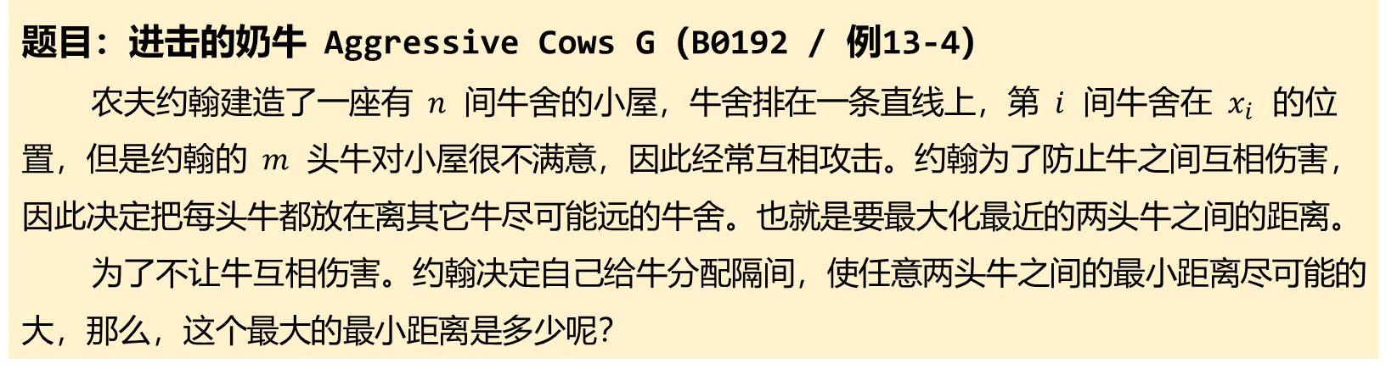
二分答案
题目：进击的奶牛 Aggressive Cows G（B0192 / 例13-4）
农夫约翰建造了一座有 $n$ 间牛舍的小屋，牛舍排在一条直线上，第 $i$ 间牛舍在 $x_{i}$ 的位置，但是约翰的 $m$ 头牛对小屋很不满意，因此经常互相攻击。约翰为了防止牛之间互相伤害，因此决定把每头牛都放在离其它牛尽可能远的牛舍。也就是要最大化最近的两头牛之间的距离。
为了不让牛互相伤害。约翰决定自己给牛分配隔间，使任意两头牛之间的最小距离尽可能的大，那么，这个最大的最小距离是多少呢？
题目概括：我们有 n 个位置可以放牛，但只有 m 头牛。我们需要选择 m 个位置，目标是让这 m 头牛中，任意两头牛之间的距离的最小值（我们称之为安全距离）尽可能大。我们要找到这个最大安全距离是多少。

Slide 58
二分答案
我们现在面对的这个问题是：要找到一个最大的安全距离，即需要让最小的安全距离尽可能大，而这种问题其实就是求满足条件的最大值的一个变种题目。
对于我们的问题，条件就是：
能否在所有可放置牛的位置中，选择 m 个位置，使得这 m 头牛中任意两头牛之间的距离都至少达到 X，求 X 可能的最大值？
这样的问题，就是最大化最小值或最小化最大值问题。它们有一个共同的特点：直接去计算这个最终结果，往往会让我们感到无从下手。 我们不知道该从哪里开始尝试。

Slide 59
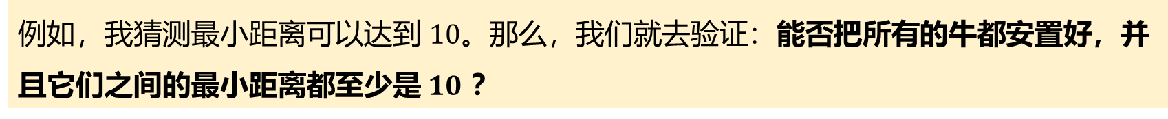
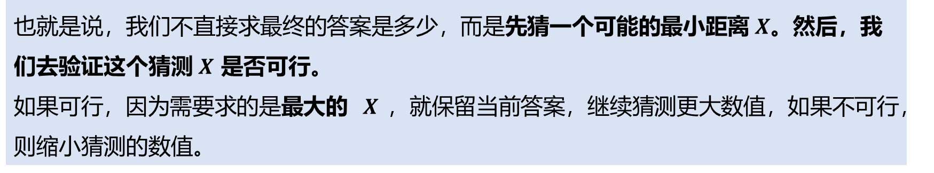
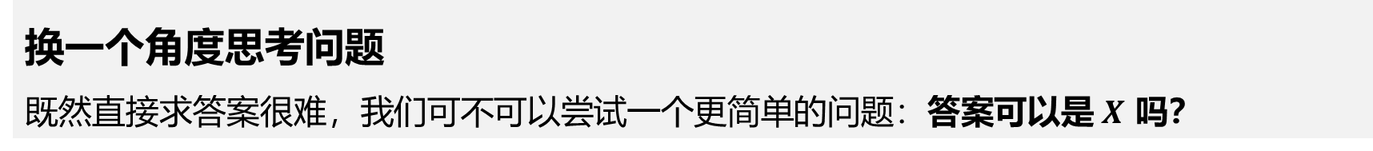
二分答案
换一个角度思考问题
既然直接求答案很难，我们可不可以尝试一个更简单的问题：答案可以是 $X$ 吗？
也就是说，我们不直接求最终的答案是多少，而是先猜一个可能的最小距离 $X$。然后，我们去验证这个猜测 $X$ 是否可行。
如果可行，因为需要求的是最大的 $X$，就保留当前答案，继续猜测更大数值，如果不可行，则缩小猜测的数值。
例如，我猜测最小距离可以达到 $10$。那么，我们就去验证：能否把所有的牛都安置好，并且它们之间的最小距离都至少是 $10$ ？

Slide 60
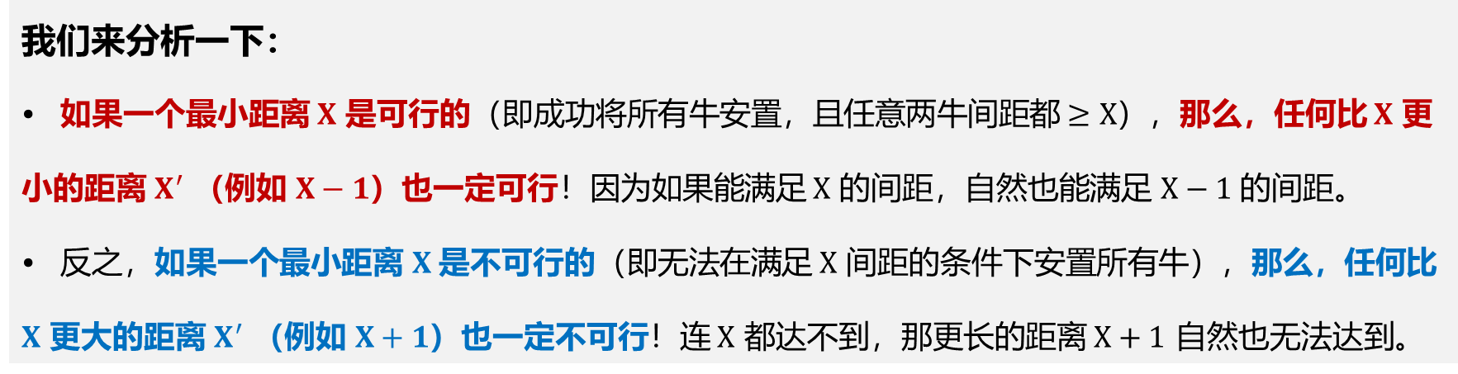
二分答案
这个猜测与验证的过程，是不是听起来有点熟悉？
它正是 二分查找 的核心思想！但是，二分查找可不是随便就能用的，它需要一个非常重要的前提——单调性。那么，我们的问题满足单调性吗？
我们来分析一下：
如果一个最小距离 $X$ 是可行的（即成功将所有牛安置，且任意两牛间距都 $≥X$），那么，任何比 $X$ 更小的距离 $X^{′}$ （例如 $X−1$）也一定可行！因为如果能满足 $X$ 的间距，自然也能满足 $X−1$ 的间距。
反之，如果一个最小距离 $X$ 是不可行的（即无法在满足 $X$ 间距的条件下安置所有牛），那么，任何比 $X$ 更大的距离 $X^{′}$ （例如 $X+1$）也一定不可行！连 $X$ 都达不到，那更长的距离 $X+1$ 自然也无法达到。

Slide 61
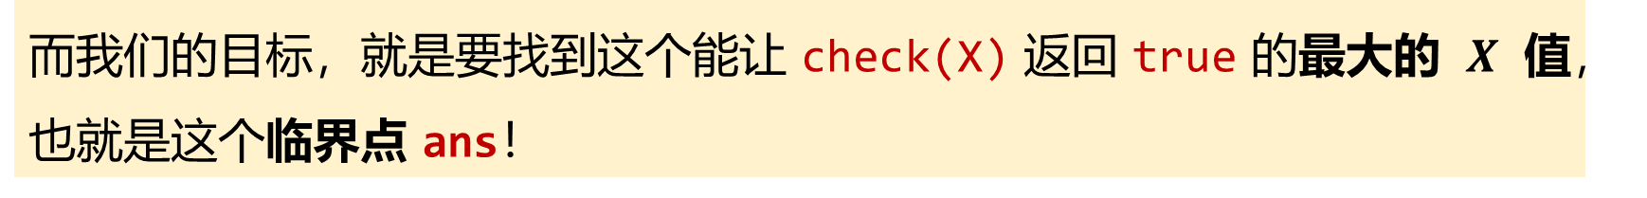
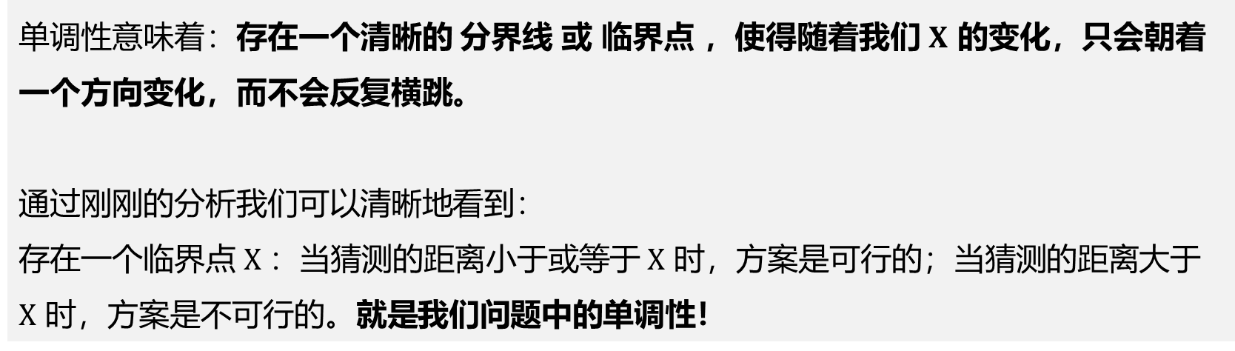
二分答案
单调性意味着：存在一个清晰的 分界线 或 临界点 ，使得随着我们 $X$ 的变化，只会朝着一个方向变化，而不会反复横跳。
通过刚刚的分析我们可以清晰地看到：
存在一个临界点 $X$：当猜测的距离小于或等于 $X$ 时，方案是可行的；当猜测的距离大于 $X$ 时，方案是不可行的。就是我们问题中的单调性！
而我们的目标，就是要找到这个能让 check(X) 返回 true 的最大的 $X$ 值，也就是这个临界点 ans！

Slide 62
二分答案
解决思路
查找范围的下界 left 是 0。
上界 right 是什么？最大的可能距离，就是最远和最近的两个牛舍之间的距离，即 x[n-1] - x[0]。
我们每次取中间值mid = (left + right) / 2，然后用check(mid)去验证。
如果 check(mid) 为 true，说明 mid 这个距离是可行的，我们可以尝试更大的距离。于是，我们把 mid 记录下来作为候选答案，然后去右半区间继续搜索 left = mid + 1。
如果 check(mid) 为 false，说明 mid 这个距离太大了，不可行。我们必须尝试小一点的距离。于是去左半区间搜索 right = mid - 1。

Slide 63
二分答案
本题目关键点是 check 函数，故我们只课上讲解check函数的书写
预处理：将牛舍位置数组 stalls 从小到大排序。二分范围： left = 0 (最小可能的距离)。right = stalls[n-1] - stalls[0] (最大可能的距离)。
bool check(d) 函数逻辑（当安全距离至少为 d 时，能否放下 m 头牛）：
初始化已放置的牛数 cows_placed = 1。 初始化上一头牛的位置 last_pos = stalls[0]。
从第二个牛舍开始遍历 stalls 数组。
如果当前牛舍 stalls[i] 与 last_pos 的距离 stalls[i] - last_pos >= d，则说明可以在这里放一头新牛。
那么就 cows_placed++，并更新 last_pos = stalls[i]。
循环结束后，返回 cows_placed >= m 的结果。

Slide 64
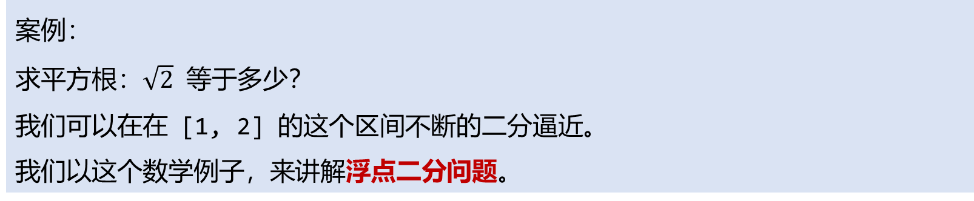
二分答案
二分查找不仅仅是在数组里找数，更是一种可以在解空间中逼近答案的解决方法。
我们还就可以用于解决某些浮点数的二分问题。
模型：只要满足单调性（即：如果 x 可行，那么比 x 小的所有值都可行/不可行），就可以二分。
案例：
求平方根：$\sqrt{2}$ 等于多少？
我们可以在在 [1, 2] 的这个区间不断的二分逼近。
我们以这个数学例子，来讲解浮点二分问题。

Slide 65
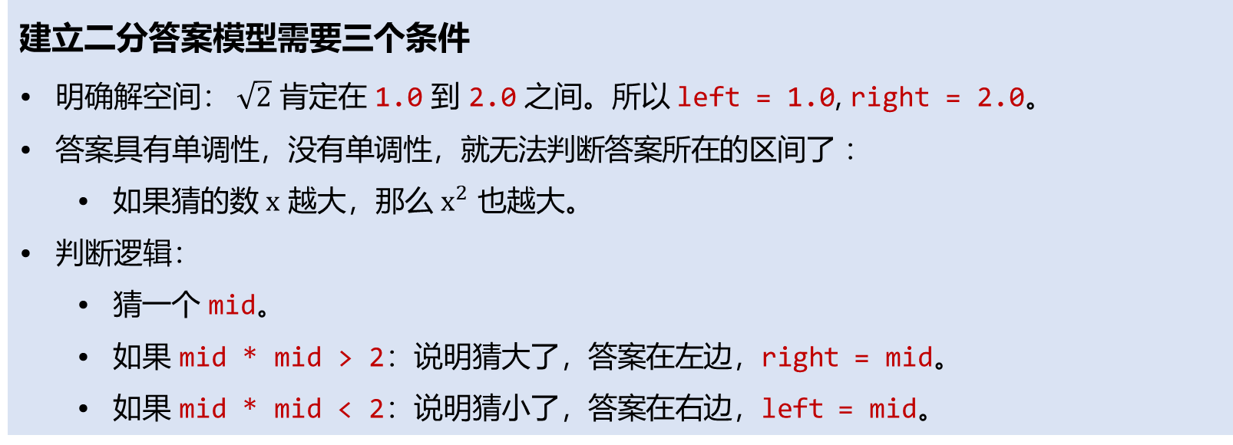
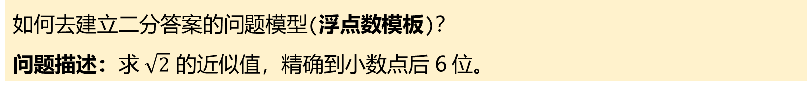
二分答案
如何去建立二分答案的问题模型(浮点数模板)？
问题描述：求 $\sqrt{2}$ 的近似值，精确到小数点后 6 位。
建立二分答案模型需要三个条件
明确解空间： $\sqrt{2}$ 肯定在 1.0 到 2.0 之间。所以 left = 1.0, right = 2.0。
答案具有单调性，没有单调性，就无法判断答案所在的区间了 ：
  如果猜的数 $x$ 越大，那么 $x^{2}$ 也越大。
判断逻辑：
  猜一个 mid。
  如果 mid * mid > 2：说明猜大了，答案在左边，right = mid。
  如果 mid * mid < 2：说明猜小了，答案在右边，left = mid。

Slide 66
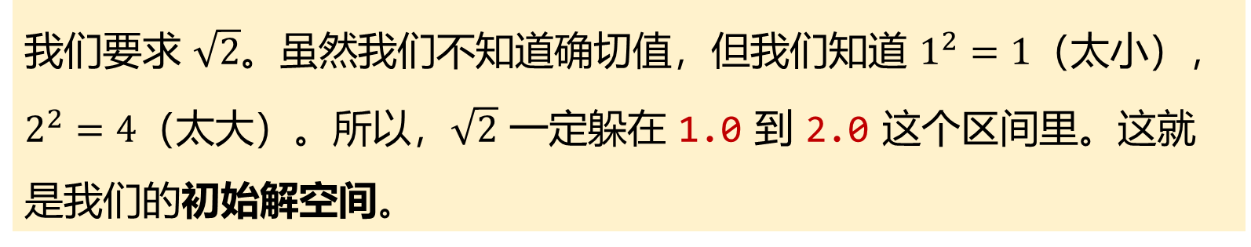
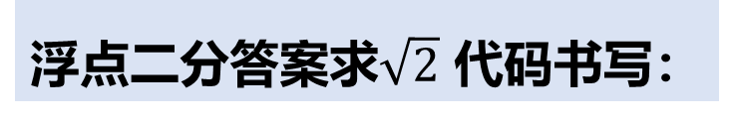
二分答案
浮点二分答案求$\sqrt{2}$ 代码书写：
double func() {
double left = 1.0, right = 2.0;
我们要求 $\sqrt{2}$。虽然我们不知道确切值，但我们知道 $1^{2}=1$（太小），$2^{2}=4$（太大）。所以，$\sqrt{2}$ 一定躲在 1.0 到 2.0 这个区间里。这就是我们的初始解空间。

Slide 67
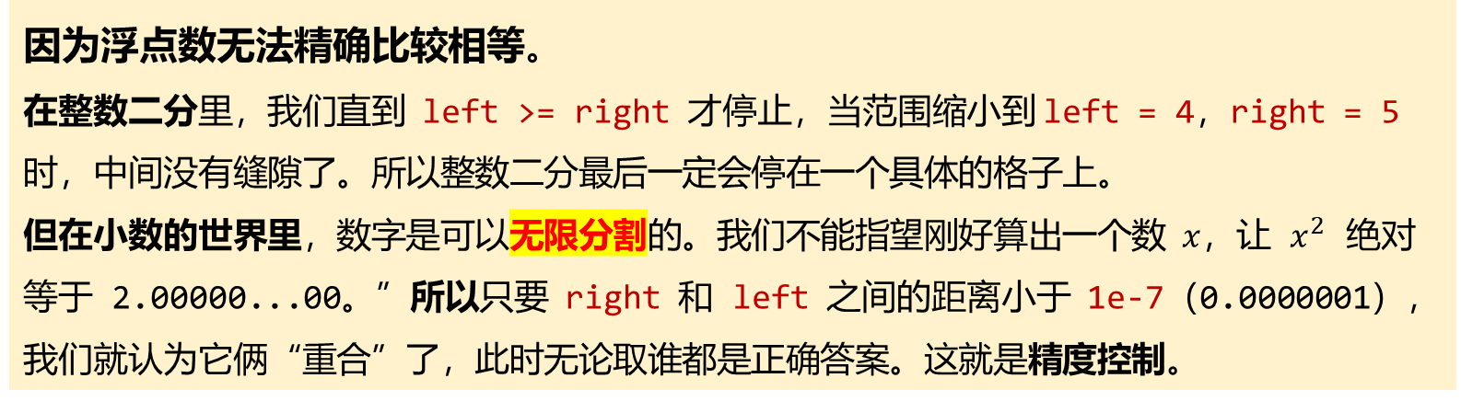
二分答案
设置精度：
浮点数二分不需要考虑 mid+1 或 mid-1，只需控制精度 (EPS)。
double eps = 1e-8; // 精度控制，比如要求6位小数，可以设为 1e-8
// 当区间长度大于精度时，继续二分
while (right - left > eps) {
因为浮点数无法精确比较相等。
在整数二分里，我们直到 left >= right 才停止，当范围缩小到 left = 4，right = 5 时，中间没有缝隙了。所以整数二分最后一定会停在一个具体的格子上。
但在小数的世界里，数字是可以无限分割的。我们不能指望刚好算出一个数 $x$，让 $x^{2}$ 绝对等于 2.00000...00。”所以只要 right 和 left 之间的距离小于 1e-7（0.0000001），我们就认为它俩“重合”了，此时无论取谁都是正确答案。这就是精度控制。

Slide 68
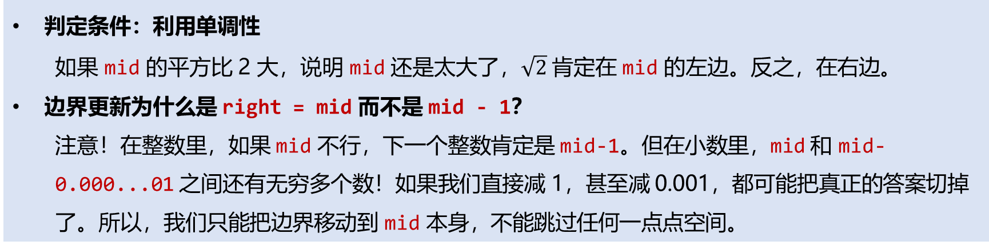
二分答案
double mid = left + (right - left) / 2;
if (mid * mid > 2) {
right = mid; // 答案在左边
} else {
left = mid; // 答案在右边
}
不断“折半逼近”：
判定条件：利用单调性
  如果 mid 的平方比 2 大，说明 mid 还是太大了，$\sqrt{2}$ 肯定在 mid 的左边。反之，在右边。
边界更新为什么是 right = mid 而不是 mid - 1？
  注意！在整数里，如果 mid 不行，下一个整数肯定是 mid-1。但在小数里，mid 和 mid-0.000...01 之间还有无穷多个数！如果我们直接减 1，甚至减 0.001，都可能把真正的答案切掉了。所以，我们只能把边界移动到 mid 本身，不能跳过任何一点点空间。

Slide 69
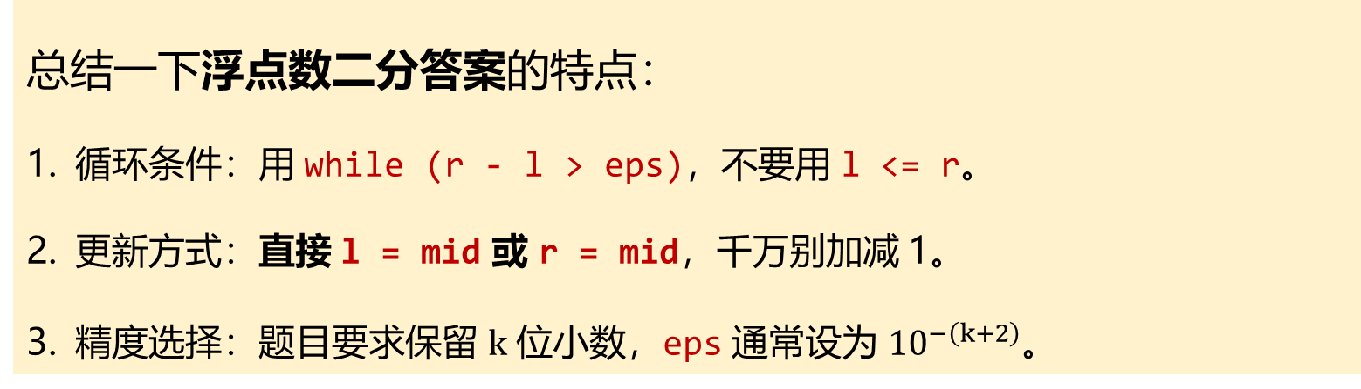
二分答案
返回结果：
return left; // left 和 right 此时几乎重合，返回谁都行
总结一下浮点数二分答案的特点：
循环条件：用 while (r - l > eps)，不要用 l <= r。
更新方式：直接 l = mid 或 r = mid，千万别加减 1。
精度选择：题目要求保留 $k$ 位小数，eps 通常设为 ${10}^{−\left(k+2\right)}$。

Slide 70
二分答案
浮点数二分答案(精度控制法)的模板：
核心思想是：当区间长度 r - l 小于一个极小值（或者指定的某个精度）时，我们就认为找到答案了。
double l = 0, r = 1e9; // 题目范围
double eps = 1e-7; // 精度阈值
while (r - l > eps) { // 当区间还没缩得足够小时
double mid = (l + r) / 2;
if (check(mid)) {
l = mid; // 答案在右边，或者 mid 就是答案
} else {
r = mid; // 答案在左边
}
}
cout << l; // 输出 l 或 r 都可以，因为它们非常接近

Slide 71
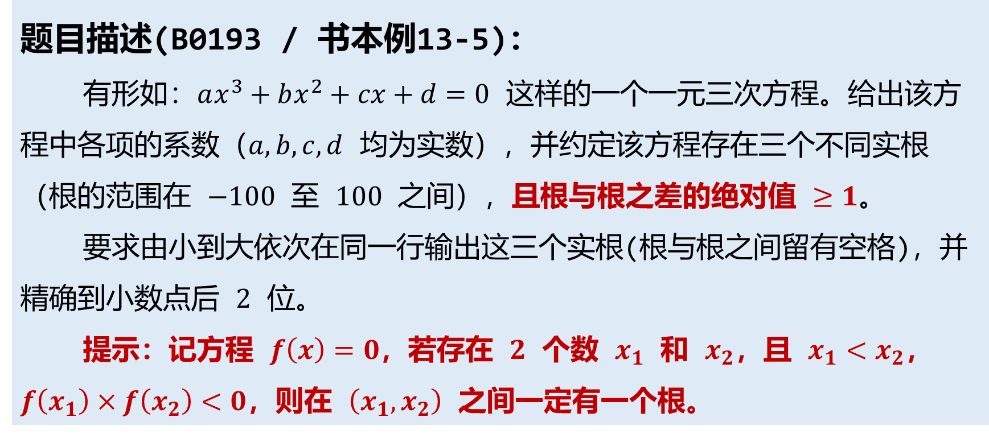
二分答案
题目描述(B0193 / 书本例13-5)：
有形如：$ax^{3}+bx^{2}+cx+d=0$ 这样的一个一元三次方程。给出该方程中各项的系数（$a,b,c,d$ 均为实数），并约定该方程存在三个不同实根（根的范围在 $−100$ 至 $100$ 之间），且根与根之差的绝对值 $≥1$。
要求由小到大依次在同一行输出这三个实根(根与根之间留有空格)，并精确到小数点后 $2$ 位。
提示：记方程 $f\left(x\right)=0$，若存在 $2$ 个数 $x_{1}$ 和 $x_{2}$，且 $x_{1}<x_{2}$，$f\left(x_{1}\right)×f\left(x_{2}\right)<0$，则在 $\left(x_{1},x_{2}\right)$ 之间一定有一个根。

Slide 72
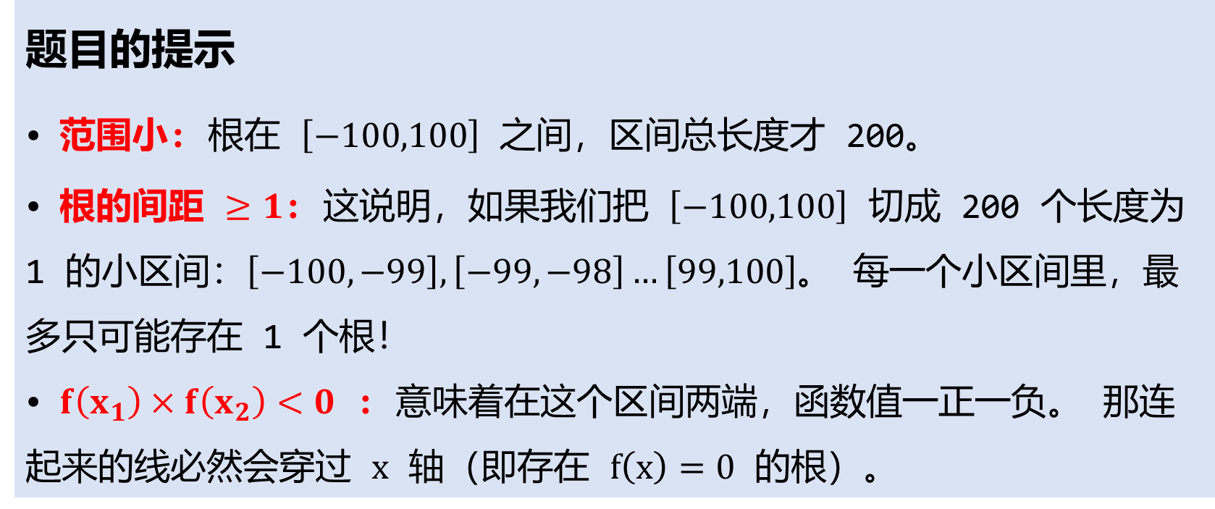
二分答案
题目的提示
范围小: 根在 $\left[−100,100\right]$ 之间，区间总长度才 200。
根的间距 $≥1$: 这说明，如果我们把 $\left[−100,100\right]$ 切成 200 个长度为 1 的小区间：$\left[−100,−99\right],\left[−99,−98\right]…\left[99,100\right]$。 每一个小区间里，最多只可能存在 1 个根！
$f\left(x_{1}\right)×f\left(x_{2}\right)<0$ : 意味着在这个区间两端，函数值一正一负。 那连起来的线必然会穿过 $x$ 轴（即存在 $f\left(x\right)=0$ 的根）。

Slide 73
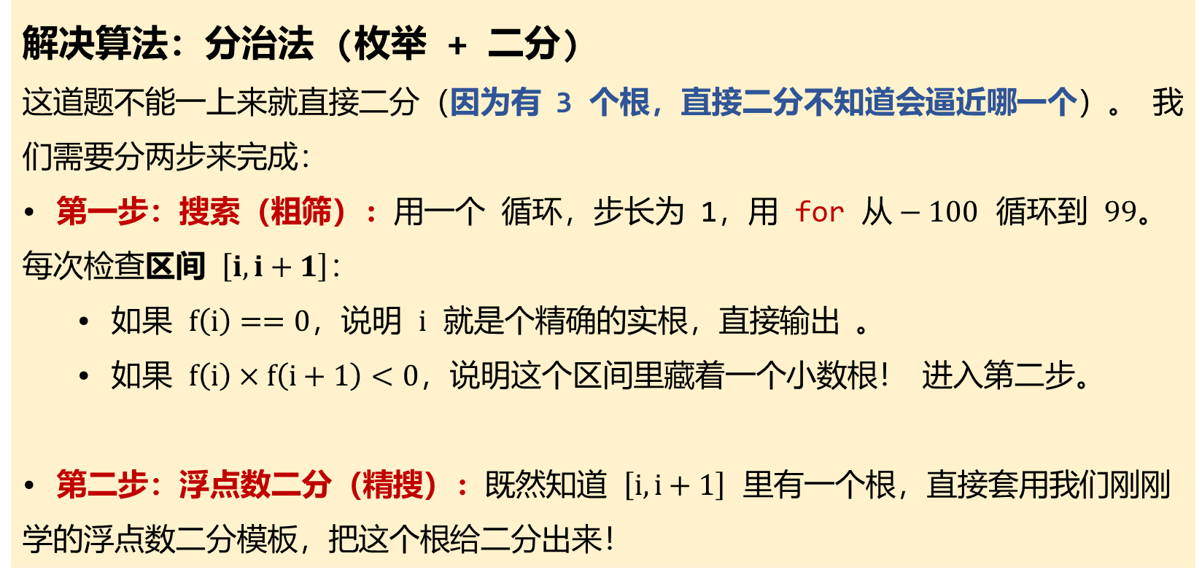
二分答案
解决算法：分治法 (枚举 + 二分)
这道题不能一上来就直接二分（因为有 3 个根，直接二分不知道会逼近哪一个）。 我们需要分两步来完成：
第一步：搜索（粗筛）: 用一个 循环，步长为 1，用 for $从−100$ 循环到 $99$。 每次检查区间 $\left[i,i+1\right]$：
  如果 $f\left(i\right)==0$，说明 $i$ 就是个精确的实根，直接输出 。
  如果 $f\left(i\right)×f\left(i+1\right)<0$，说明这个区间里藏着一个小数根！ 进入第二步。
第二步：浮点数二分（精搜）: 既然知道 $\left[i,i+1\right]$ 里有一个根，直接套用我们刚刚学的浮点数二分模板，把这个根给二分出来！

Slide 74
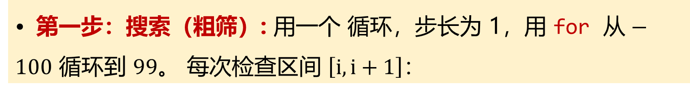
二分答案
int count = 0; // 记录找到了几个根
// 第一步：从 -100 到 99 进行步长为 1 的区间扫描
for (int i = -100; i < 100; i++) {
if (f(i) == 0) { // 情况1：端点刚好是根！
cout << i; count++;
}
// 情况2：区间 (i, i+1) 内藏着一个根
else if (f(i) * f(i+1) < 0) {
// 开始浮点数二分，不断去逼近根
第一步：搜索（粗筛）: 用一个 循环，步长为 1，用 for $从−100$ 循环到 $99$。 每次检查区间 $\left[i,i+1\right]$：

Slide 75
二分答案
浮点数二分（精搜）
double l = i, i + 1, eps = 1e-4;
// 只要区间长度大于精度阈值，就继续对半二分
while (r - l > eps) {
double mid = (l + r) / 2.0;
// 判断根在右半边还是左半边，f 是一个函数用于计算方程 f(x) 的值
if (f(mid) * f(r) < 0) {
l = mid; // 根在 [mid, r] 中
} else {
r = mid; // 根在 [l, mid] 中
}
} // 当二分结束，l 和 r 已经无限接近，输出 l/r 作为答案即可

Slide 76
二分答案
跳石头（书本习题13-4 / B0195）
在一条笔直的河道中，有若干块岩石，其中两块被选为比赛的起点和终点。在这两块 之间，还有 N 块岩石。选手需要从起点跳到终点，每次只能跳到相邻的岩石。
为了增加比赛难度，组委会计划移除最多 M 块岩石（不能移除起点和终点），以使得选手们的最小跳跃距离尽可能长。我们需要计算出在移除最多 M 块岩石后，选手们跳跃过程中最短跳跃距离的最大可能值。
输出在移除最多 M 块岩石后，选手们跳跃过程中最短跳跃距离的最大可能值。

Slide 77
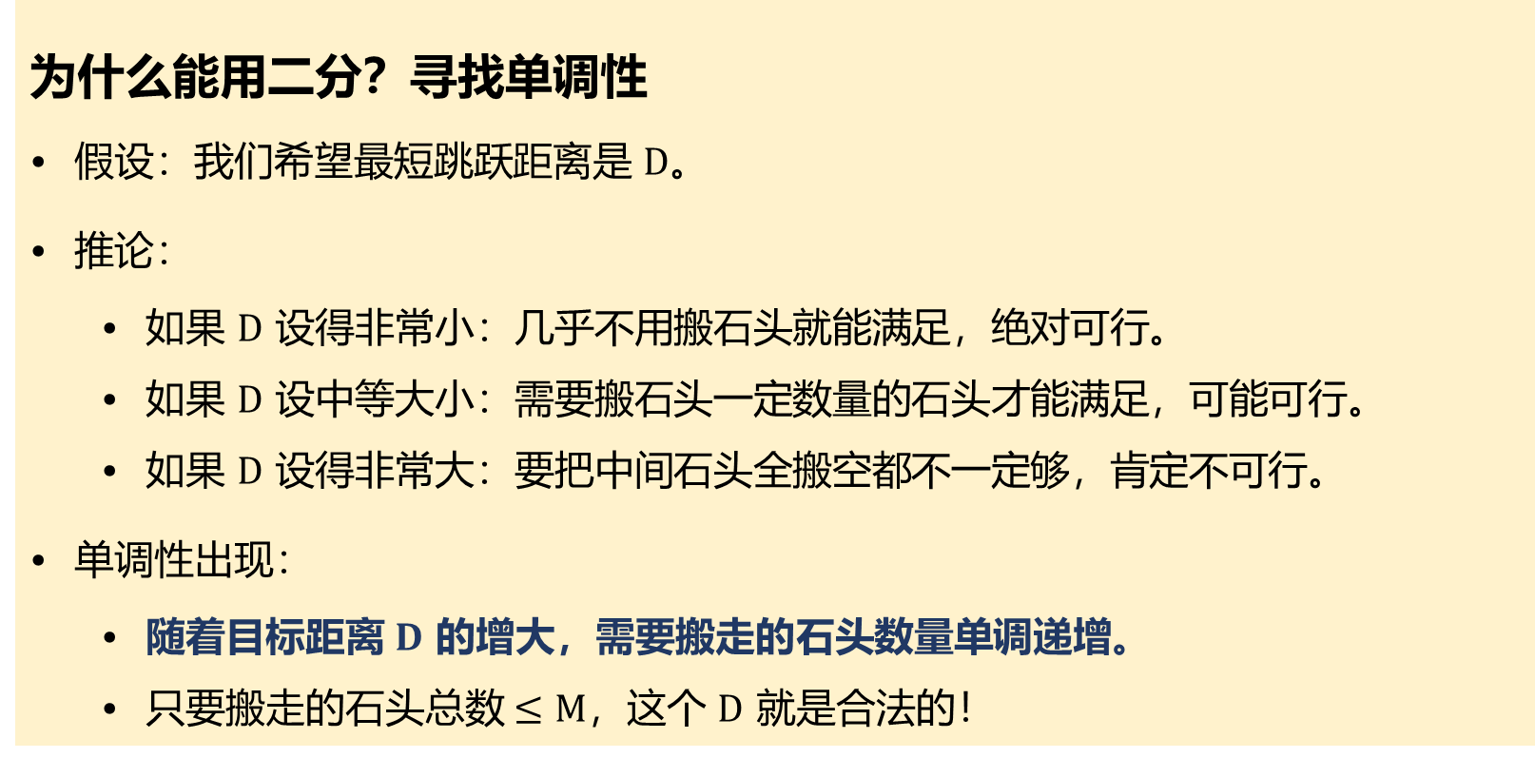
二分答案
为什么能用二分？寻找单调性
假设：我们希望最短跳跃距离是 $D$。
推论：
  如果 $D$ 设得非常小：几乎不用搬石头就能满足，绝对可行。
  如果 $D$ 设中等大小：需要搬石头一定数量的石头才能满足，可能可行。
  如果 $D$ 设得非常大：要把中间石头全搬空都不一定够，肯定不可行。
单调性出现：
  随着目标距离 $D$ 的增大，需要搬走的石头数量单调递增。
  只要搬走的石头总数 $≤M$，这个 $D$ 就是合法的！

Slide 78
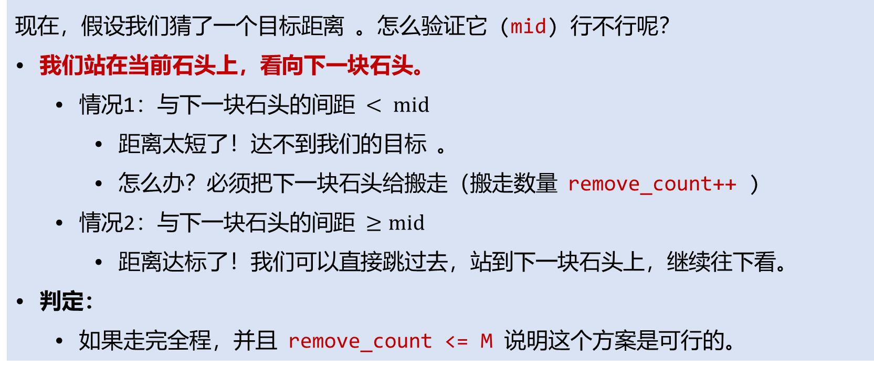
二分答案
现在，假设我们猜了一个目标距离 。怎么验证它 (mid) 行不行呢？
我们站在当前石头上，看向下一块石头。
  情况1：与下一块石头的间距 $< mid$
    距离太短了！达不到我们的目标 。
    怎么办？必须把下一块石头给搬走（搬走数量 remove_count++ )
  情况2：与下一块石头的间距 $≥mid$
    距离达标了！我们可以直接跳过去，站到下一块石头上，继续往下看。
判定：
  如果走完全程，并且 remove_count <= M 说明这个方案是可行的。

Slide 79
二分答案
int left = 1; // 最小跳跃距离 1
int right = L; // 最大跳跃距离就是直接从起点跳到终点
int ans = 0;
while (left <= right) {
int mid = left + (right - left) / 2;
// 如果用 mid 作为最短距离，检测是否可行
if (check(mid)) {
ans = mid; // 这个答案可行，先记下来！
left = mid + 1; // 组委会想让难度更大，试着把距离拉长(向右逼近)
} else {
// 搬走的石头超过 M 个了，说明 mid 设得太大了，必须降低标准
right = mid - 1;
}
}
cout << ans << endl;
二分代码，这就是我们非常熟悉的求最大值二分模板

Slide 80
二分答案
bool check(int mid) {
int remove_count = 0; // 记录需要搬走多少石头
int now_pos = 0; // 记录我们当前站在哪块石头上 (初始在起点 0)
// 遍历所有中间的石头
for (int i = 1; i <= N + 1; i++) {
// 如果下一块石头到当前石头的距离 < mid
if (rocks[i] - now_pos < mid) {
remove_count++; // 太近了，必须搬走这块石头
} else {
now_pos = rocks[i]; // 距离达标，我们跳过去，更新当前位置
}
}
return remove_count <= M; // 如果搬走的数量在 M 以内就代表成功了
}
check 函数代码

Slide 81
二分答案
总结：什么时候使用二分答案？
  有序性或单调性：问题解空间具有某种单调性，即随着自变量的变化，条件满足与否呈现出单调变化，不能出现随着自变量的线性变化，可结果出现反复横跳的情况。
  决策性问题：可以通过判断一个值是否满足某个条件来决定搜索方向。
基本思想
  确定范围：首先确定答案可能的最小值和最大值范围。
  二分搜索：通过二分法缩小范围，逐步逼近最优解。
  判断条件：对于每个中间值，通过判断条件来决定是缩小左侧范围还是右侧范围。
典型应用
  查找最小值/最大值：在某个条件下求满足条件的最小值或最大值。
  优化问题：如最大化/最小化某个函数，或者在一定限制下达到最优配置。

